Slide 1

TripCore — Innovaciones Propuestas para Revolucionar el Mercado
Presentamos TripCore, una visión audaz para transformar el sector de viajes y turismo. Nuestra propuesta integra un marketplace de inversión en alojamientos vacacionales, publicidad premium, soluciones de estacionamiento inteligente y analítica avanzada para redefinir la experiencia del viajero y el inversor. Nos enfocamos en la eficiencia, la rentabilidad y una experiencia de usuario sin igual.

Slide 2
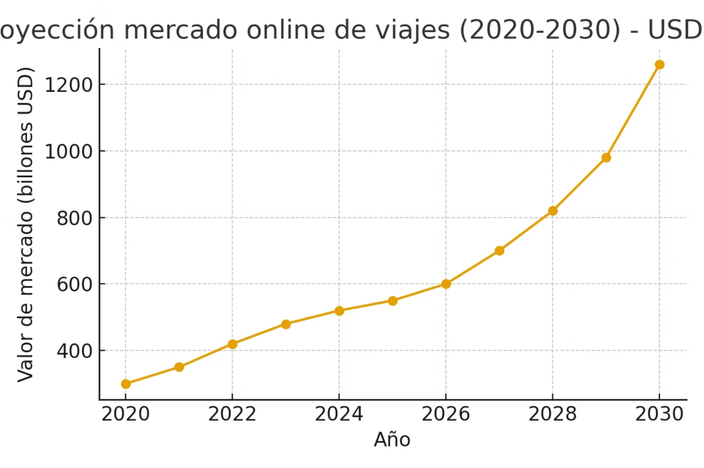
Marketplace de Inversión en Timeslots y Propiedades
TripCore democratiza la inversión inmobiliaria vacacional permitiendo la compra de 'timeslots' o derechos de uso fraccionados. Los usuarios pueden adquirir y revender estos derechos, beneficiándose de la apreciación del valor, mientras TripCore facilita cada transacción con una comisión.
Ofrecemos una plataforma intuitiva donde los inversores pueden explorar oportunidades, apoyados por nuestra robusta analítica de datos. Proporcionamos estimaciones de rentabilidad, historiales de ocupación y predicciones de precios para asegurar decisiones informadas. Es una nueva forma de invertir, más accesible y con potencial de crecimiento.
El crecimiento exponencial del mercado online de viajes crea un contexto de demanda sin precedentes, ideal para nuestro modelo. La proyección de valor de este mercado subraya el potencial de nuestro marketplace, ofreciendo a los inversores un entorno dinámico y en expansión.

Slide 3
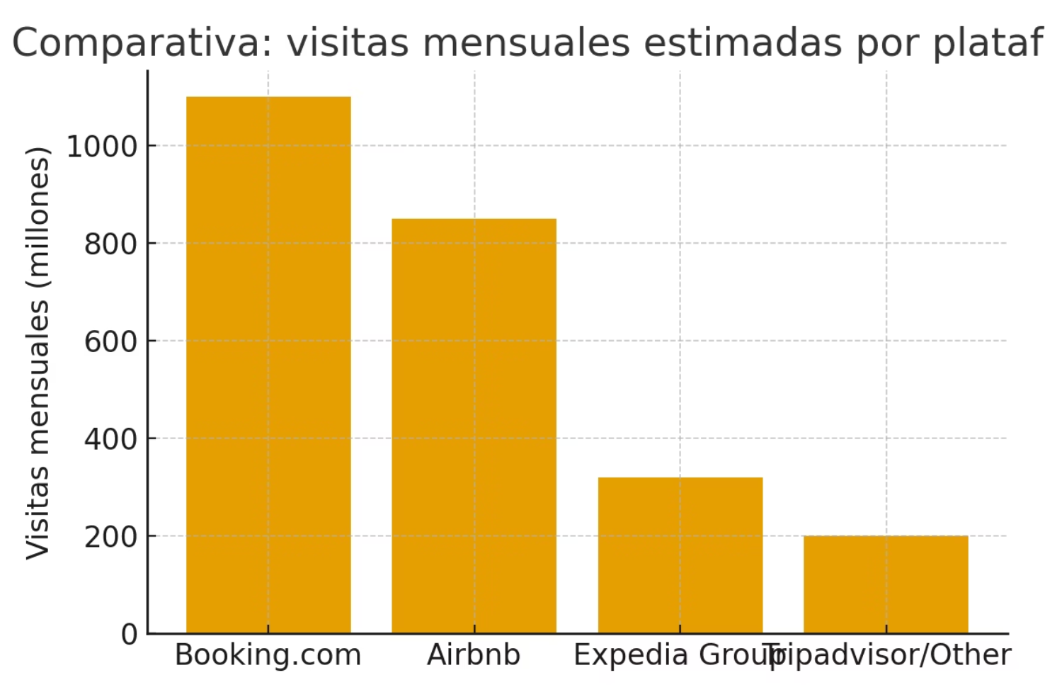
Modelo de Ads: Posicionamiento Pagado para OTAs y Proveedores
Nuestra plataforma ofrecerá espacios publicitarios y 'promoted placements' dentro de los resultados de búsqueda, permitiendo a OTAs (Online Travel Agencies), Booking.com, Trivago y hoteles pujar por posiciones premium. Esto genera una fuente de ingresos recurrente a través de modelos de CPC (Costo por Clic), CPM (Costo por Mil Impresiones) o por conversión.
Garantizamos transparencia total con etiquetas 'sponsored' y filtros que permiten a los usuarios diferenciar entre resultados orgánicos y patrocinados. Este modelo no solo incrementa la visibilidad de nuestros socios, sino que también enriquece la experiencia del usuario al ofrecer una gama más amplia de opciones relevantes.
La comparativa de tráfico entre plataformas líderes demuestra el enorme alcance que podemos ofrecer a los anunciantes. TripCore se posicionará como un canal esencial para conectar proveedores de servicios turísticos con una audiencia altamente segmentada y comprometida.

Slide 4
Garage / Parking Integrado: Una Solución al Caos Urbano
Uno de los mayores desafíos en destinos urbanos es encontrar estacionamiento. TripCore aborda este problema de frente, integrando reservas de plazas de parking y garajes directamente en la experiencia de planificación del viaje.
Solución Innovadora
Tarifas Dinámicas
Monetización Eficiente
Permitimos a los viajeros reservar su estacionamiento con anticipación, eliminando el estrés de buscar una plaza al llegar a su destino. Esto se traduce en una experiencia de viaje más fluida y agradable.
Implementamos un sistema de tarifas dinámicas que ajusta los precios según la demanda en tiempo real. Esta optimización maximiza los ingresos para los operadores de parking y ofrece precios competitivos a los usuarios.
Nuestro modelo de negocio incluye una comisión por cada reserva de estacionamiento y el establecimiento de partnerships estratégicos con aparcamientos locales, ampliando nuestra red y capacidad de servicio.
Este servicio no solo resuelve un punto de dolor común para los viajeros, sino que también abre una nueva vía de ingresos significativa para TripCore, transformando el estacionamiento de un problema en una parte integrada y valiosa de la experiencia de viaje.

Slide 5

Analítica y Pricing Dinámico: El Corazón de la Optimización
En TripCore, la inteligencia de datos es fundamental. Utilizamos un motor de analítica avanzada que procesa datos de ocupación histórica, eventos locales y patrones de demanda para ofrecer insights sin precedentes.
Predicción de Precios
Optimización para Inversores
Recomendaciones Personalizadas
Nuestro sistema predice con alta precisión los momentos de subida y bajada de precios en el mercado de alquileres vacacionales, permitiendo a los usuarios capitalizar las oportunidades.
Sugerimos a los inversores los momentos óptimos para comprar o vender timeslots, maximizando su retorno de inversión.
Mejoramos las recomendaciones para los viajeros, ofreciéndoles las mejores ofertas y destinos según sus preferencias y la dinámica del mercado.
E

Slide 6
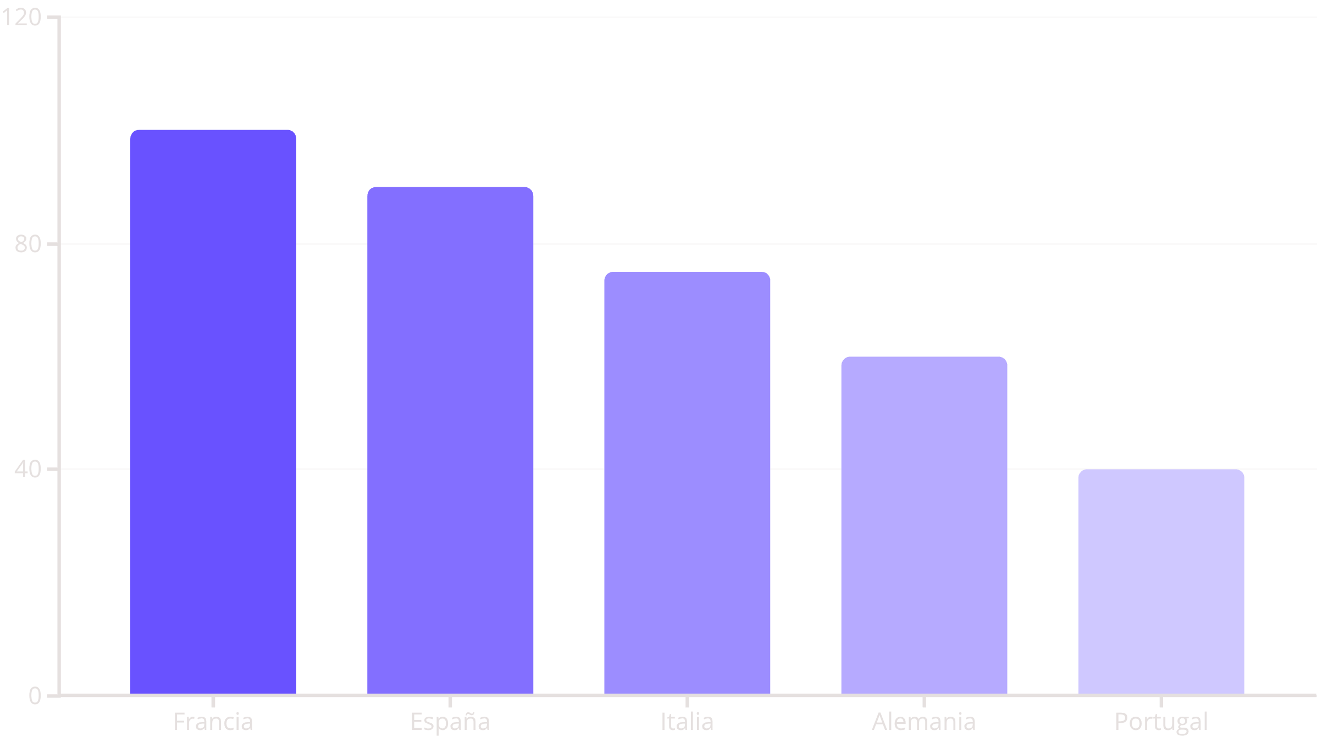
Estadísticas por País: Oportunidades en el Uso de Plataformas de Alquiler
El mercado europeo de alquileres vacacionales presenta oportunidades significativas. Analizamos datos de plataformas líderes para identificar mercados clave.
Los datos revelan que Francia, España e Italia concentran una gran parte de la demanda vacacional, posicionándolos como mercados prioritarios para el lanzamiento de pilotos de nuestro marketplace de inversión y para la búsqueda de socios locales. Comprender estas dinámicas es crucial para una expansión estratégica y rentable.

Slide 7
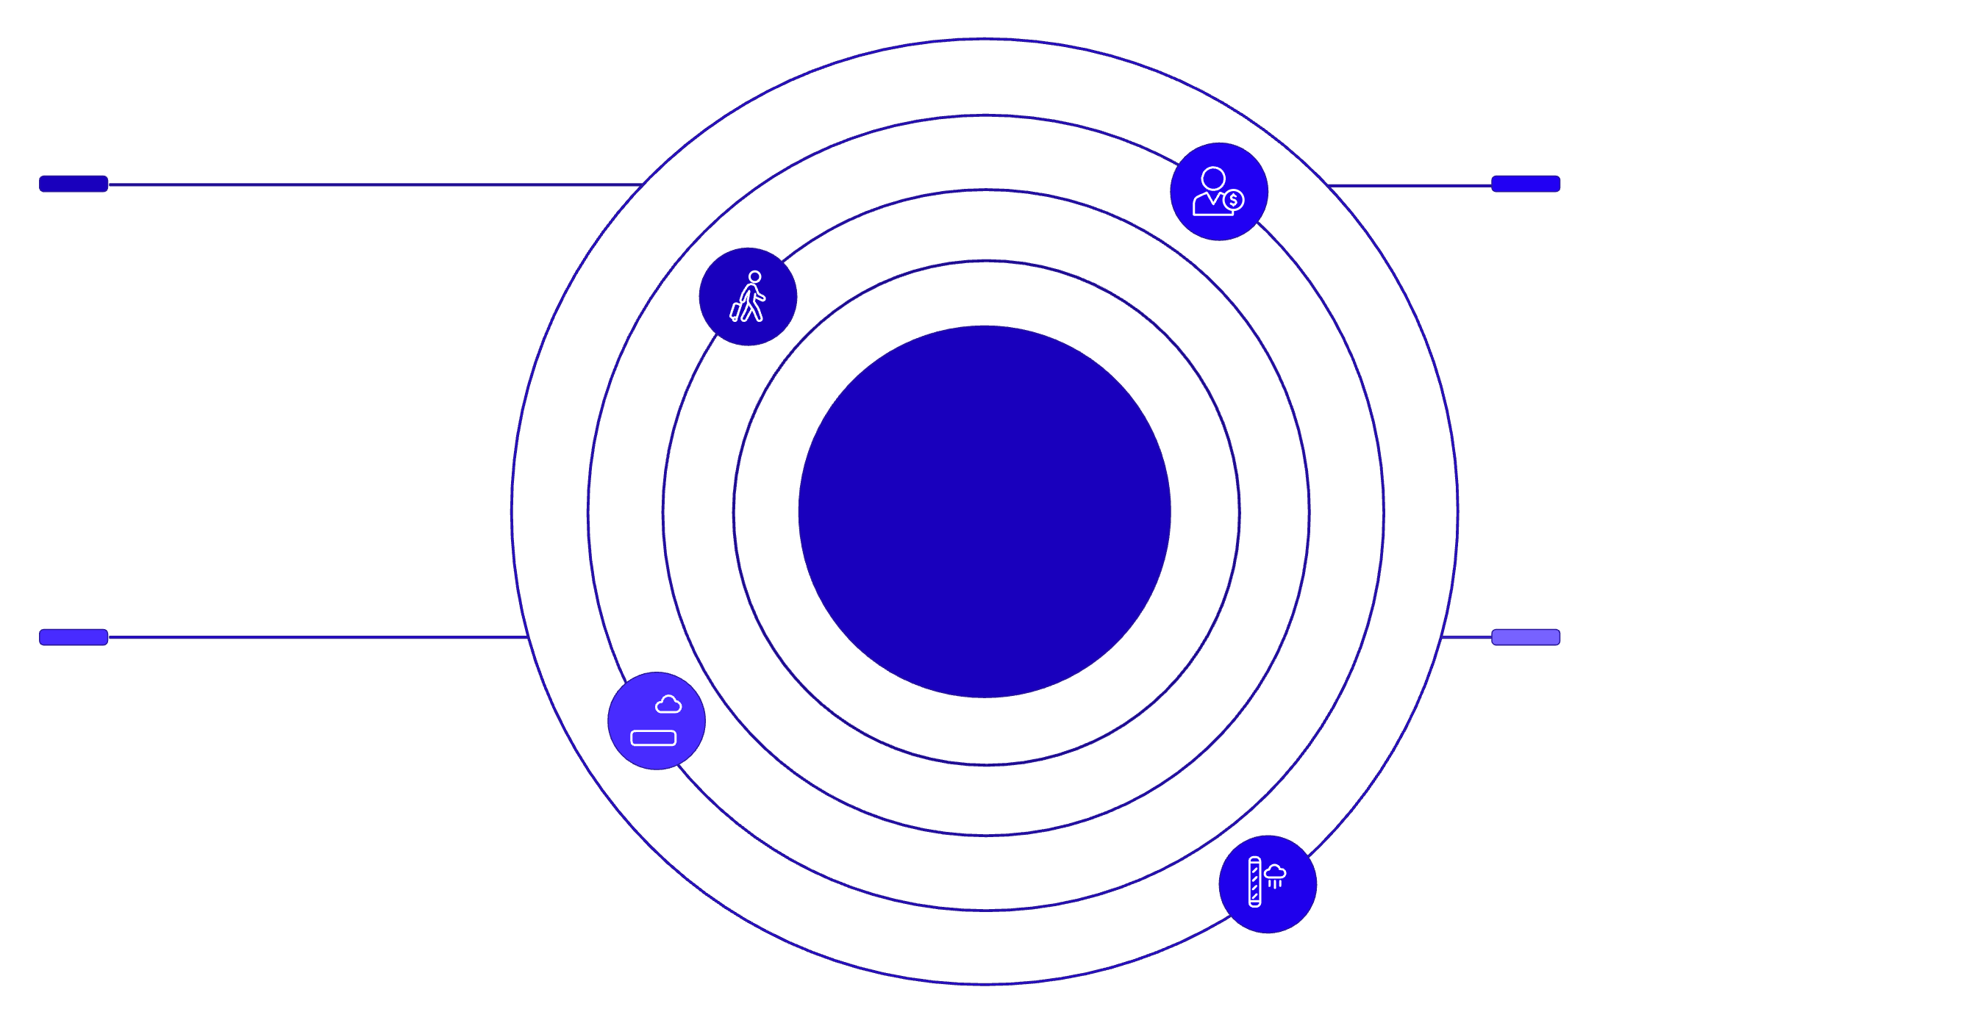
Monetización y Flujo de Ingresos: Un Modelo Sostenible
El modelo de negocio de TripCore está diseñado para generar múltiples flujos de ingresos, asegurando la sostenibilidad y el crecimiento a largo plazo. Nuestra estrategia se basa en la diversificación y la creación de valor en cada interacción.
Comisiones por Reservas
Fees de Marketplace
Obtenemos ingresos de comisiones por reservas de alojamientos, parking y tours. Este es un flujo constante que escala con el volumen de transacciones.
Generamos comisiones y tarifas por cada compra/venta de timeslots y otros activos en nuestro marketplace, incentivando la actividad de inversión.
Publicidad (Ads)
Servicios Premium
Los 'promoted placements' y espacios publicitarios premium ofrecen un canal de ingresos robusto, atrayendo a OTAs y proveedores.
Ofrecemos servicios de valor añadido como gestión de propiedades, analítica avanzada y seguros especializados para inversores y viajeros.
Travelers
Investors
Book trips, pay fees, leave reviews
Provide capital, receive returns and reporting
TripCore Value Flow
Service Providers
Revenue Streams
Offer tours, receive bookings and payouts
Commissions, fees, subscriptions, ads
Este diagrama ilustra la interconexión de nuestros flujos de ingresos. Viajeros, inversores y proveedores interactúan a través de TripCore, creando un ecosistema dinámico donde cada transacción contribuye a nuestra monetización, fortaleciendo nuestro posicionamiento en el mercado.

